Slide 1

COMMISSIONE CULTURA – Coordinatore: Dott. Germano Bettoncelli
Corso di Aggiornamento - Edizione di Brescia
BRESCIA, LA MEDICINA CHE CAMBIA
ANAMNESI ED ESAME OBIETTIVO AL TEMPO DELLA TECNOMEDICINA
Sala Conferenze Ordine Medici ed Odontoiatri - Via Lamarmora n. 167 (Palazzo il Diamante)
Brescia

Slide 2
Approccio GENERALE E SPACIALISTICO ALL’ANAMNESI E ALL’ESAME OBIETTIVO ORTOPEDICO
MMG - Dott. Gianpaolo Smillovich
Specialista - Dott. Adolfo Vigasio

Slide 3
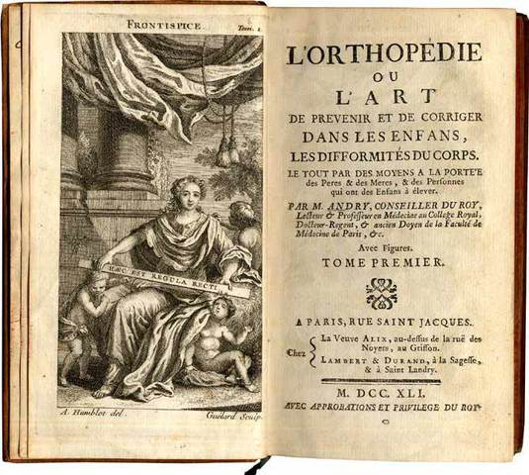
Appropriatezza in Ortopedia
Il termine "ortopedia", composto dalle parole gre­che orthos (diritto) e pais (fanciullo), fu coniato dal medico francese Nicolas Andry, nel 1741. Di quell’anno, infatti, è l'opera di Andry intitolata: "L'ortopedie, ovvero L’arte di prevenire e correggere, nei bambi­ni, le deformità del corpo".

Slide 4
L'ortopedia, dunque, è nata come cura delle de­formità dei bambini, congenite, rachitiche, da altera­zioni dell'accrescimento, da paralisi infantili
L'ortopedia moderna, definita "chirurgia degli organi di movimento", è quella branca della chi­rurgia che studia, previene e cura le alterazioni anato­miche e funzionali dello scheletro, delle articolazioni, dei muscoli e dei tendini, dei vasi e dei nervi: nella co­lonna vertebrale, nel bacino e negli arti.
La specialità è nata dal grande tronco della chirur­gia generale.

Slide 5
LA VISITA ORTOPEDICA
La visita ortopedica concerne lo stato di salute delle articolazioni, delle ossa e dei muscoli, ossia dell’apparato locomotore in generale.

Slide 6
Il medico durante la visita, per prima cosa, esegue l’anamnesi del paziente, raccogliendo quindi tutte le informazioni riguardanti il suo stato clinico attuale (eventuali medicinali assunti, eventuali familiarità con alcune patologie, eventuali traumi o disturbi avuti in passato, attività fisica praticata).

Slide 7
LA VISITA ORTOPEDICA
Successivamente il medico va ad analizzare nello specifico lo stato e la funzionalità dell’apparato locomotore, interessato dal danno.

Slide 8
LA VISITA ORTOPEDICA
Attraverso questa visita il medico è in grado di diagnosticare eventuali patologie croniche, acute o degenerative che colpiscono gli arti superiori (mano, polso, gomito e spalla), gli arti inferiori (piede, caviglia, ginocchio e anca) o la colonna vertebrale.

Slide 9
LA VISITA ORTOPEDICA
Tra le patologie più frequenti sono presenti
l’artrosi (dell’anca e del ginocchio),
le lesioni ai legamenti (del ginocchio e di altre articolazioni),
le lesioni dei tendini ( spalla , gomito etc. ),

Slide 10
LA VISITA ORTOPEDICA
la sindrome del tunnel carpale e le patologie multiple della mano ,
le varie sofferenze nervose ( radicolari, nevralgie piede , gomito, sofferenza di un nervo della mano o del piede),
La patologia dell’alluce valgo

Slide 11
LA VISITA ORTOPEDICA
La visita può avvenire anche in seguito a traumi che possono aver danneggiato la struttura dell’apparato locomotore. Gli aspetti sui quale il medico potrebbe focalizzarsi sono l’ampiezza dei movimenti, la presenza di gonfiori, la postura o la forza muscolare.

Slide 12
LA VISITA ORTOPEDICA
A seconda dei casi, il medico al termine della visita può essere già in grado di emettere una diagnosi oppure potrebbe aver bisogno di prescrivere ulteriori analisi di approfondimento, come esami radiologici (Rx, TAC, RMN) o gli esami del sangue.

Slide 13
LA VISITA ORTOPEDICA
Ma quali i più appropriati tra gli esami a disposizione?
Quale/i è/sono utile fare sempre?

